Slide 1


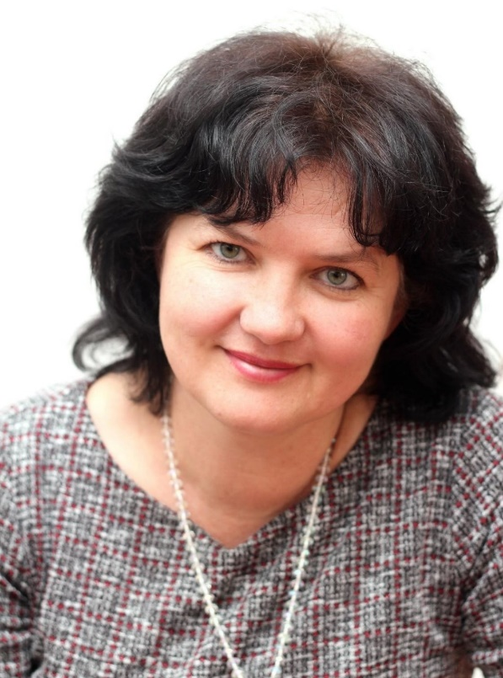
ГБОУ ДПО РК
Республиканский семинар
«Финансовая грамотность детей и молодежи
как актуальная задача современного образования»
КРИППО
Система работы
по финансовой грамотности в школе:
практический опыт
Кириенко Ольга Александровна
учитель начальных классов,
заместитель директора по УВР
МБОУ «Мельничновская СШ»
Белогорского района Республики Крым

Slide 2
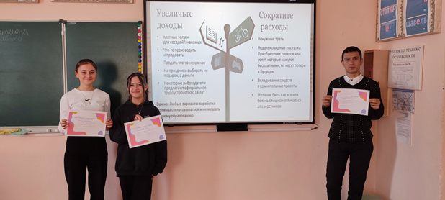
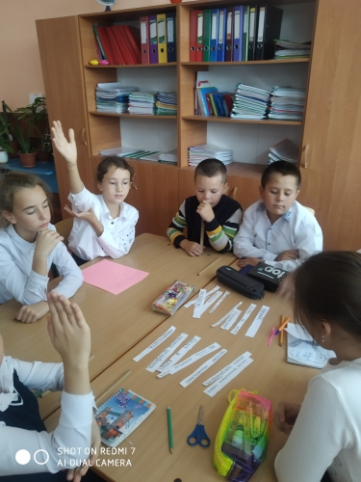
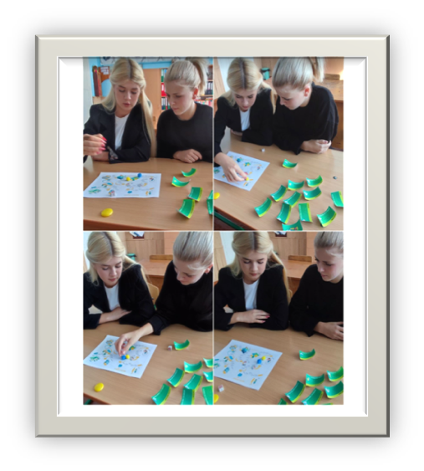
В Федеральном государственном образовательном стандарте основного общего образования утверждается, что школьную программу необходимо адаптировать к потребностям современного мира.
Это связано с тем, что сфера финансов затрагивает практически все стороны жизни современного человека. В наше время быть финансово грамотным – значит быть успешным!
И одним из важных направлений такой адаптации является обучение финансовой грамотности в школе.
В нашей школе очень творчески подходят к вопросу обучения и воспитания у детей финансовой культуры. Конечно, все школьные программы адаптированы и затрагивают темы по ФГ на уроках математики, окружающего мира, обществознания, географии и других.

Slide 3
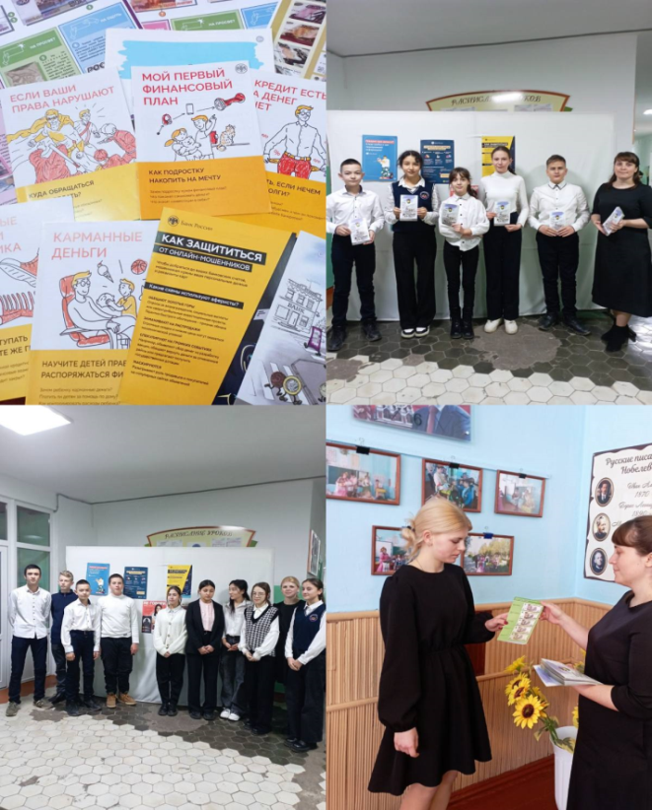
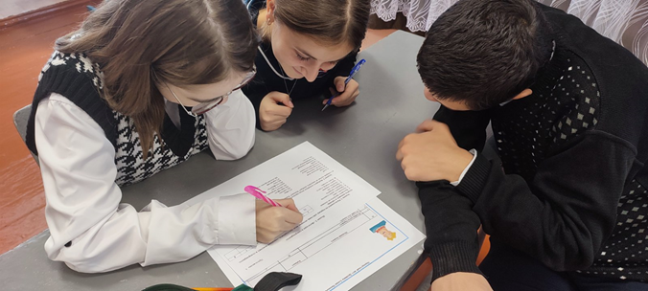
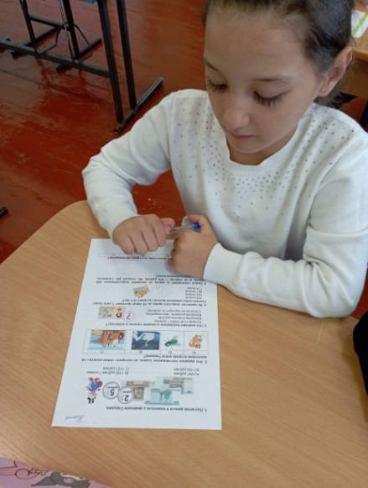
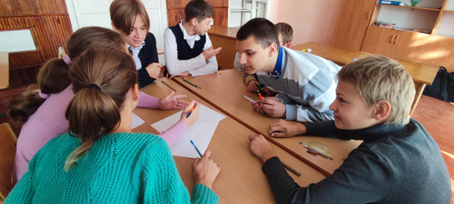
Больше возможности изучать ФГ во внеурочной деятельности. В начальной школе у нас ведется курс «Основы финансовой грамотности», в 5-9 классах курс ФГ, на которых мы проводим различные мероприятия - игры, конкурсы, квесты, недели по финансовой и налоговой грамотности.
Детям такие мероприятия интересны, познавательны, вызывают у них неподдельное желание принять участие в них. После очередного мероприятия – интересуются, а когда следующее.

Slide 4
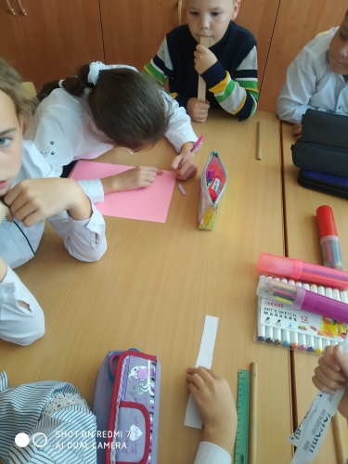
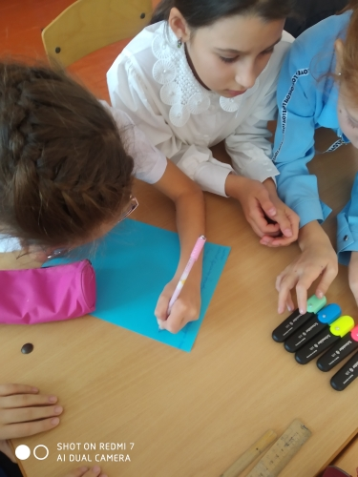
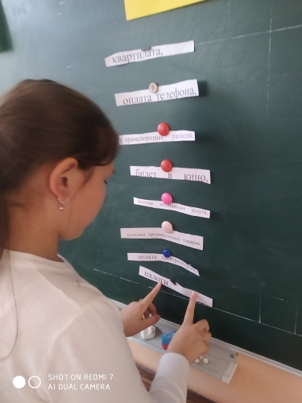
Помимо работы на уроках и во внеурочной деятельности учащиеся школы принимают участие в олимпиадах по ФГ на платформе Учи.Ру. В проектах Банка России по Дол-игре и онлайн-урокам. Два раза в год в школе проходят Недели финансовой грамотности, организованные НИФИ Минфина России.
Приглашаем учителей и родителей принимать в них участие.
Начинали приглашенные с пассивного наблюдения, а сейчас – это самые активные участники. Дети с удовольствием участвуют во всех мероприятиях школы.
Заинтересованность детей изучать ФГ появилась с момента участия в Республиканской олимпиаде по финансовой грамотности, которую придумал Александр Николаевич Рудяков.
Для младших школьников в ней есть номинация «Азбука финансовой грамотности.

Slide 5
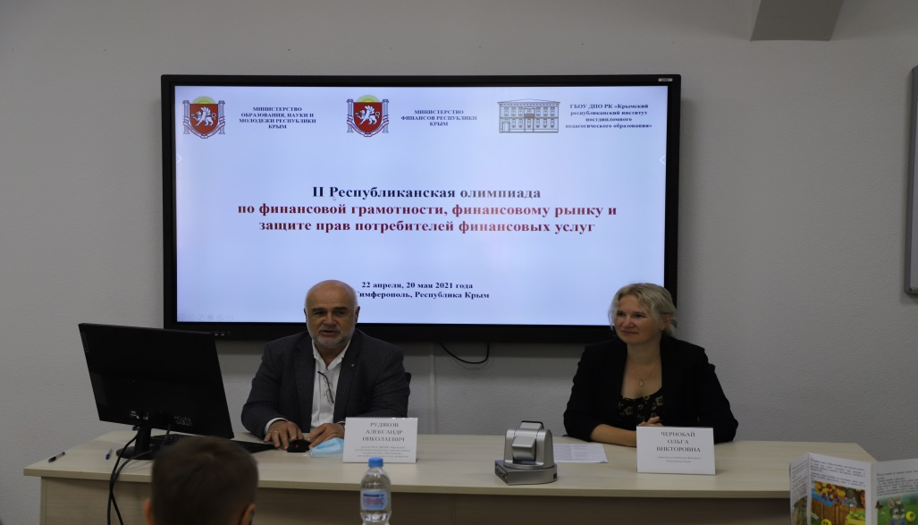
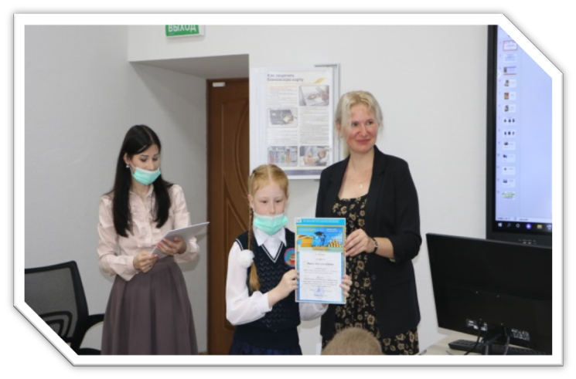
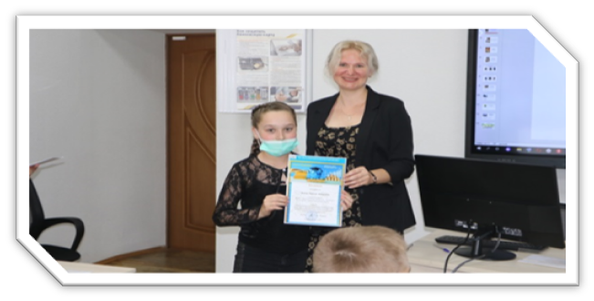
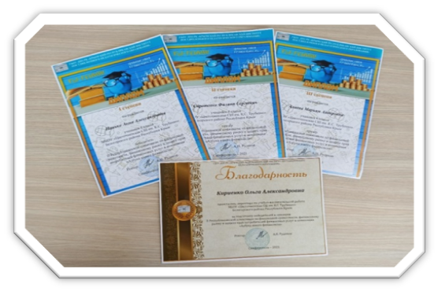
Александр Николаевич – генератор идей!
Он придумал олимпиаду для нас - малышей.
Азбуку юного финансиста мы одолели легко и быстро.
Все призовые места наши.
Александр Николаевич, мы поклонники Ваши.
Так началось наше знакомство с Центром ФГ КРИППО.

Slide 6
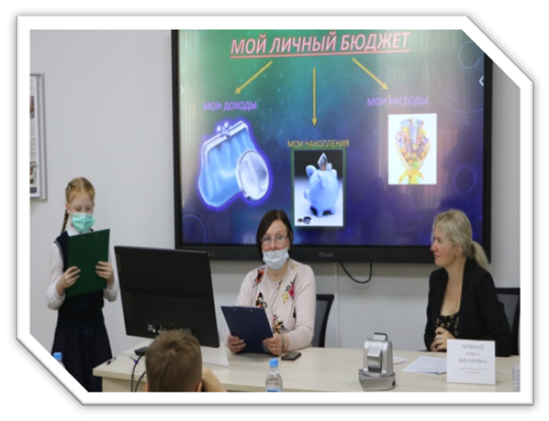
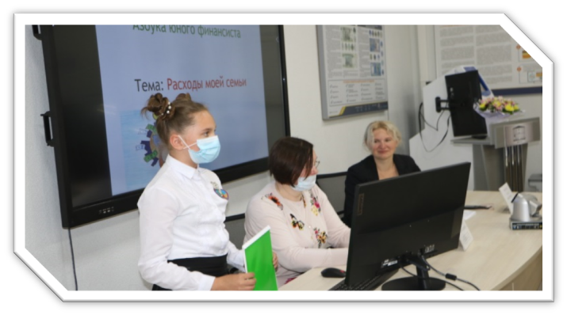
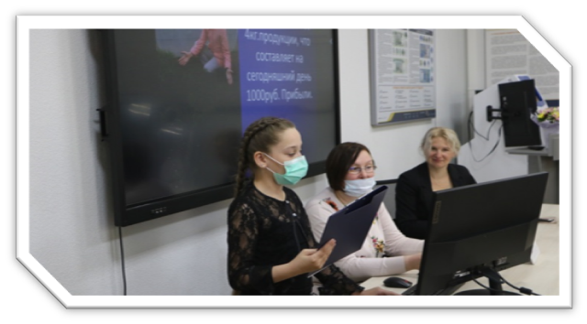
На II олимпиаду по ФГ «Азбука юного финансиста». учащиеся подготовили свои проекты по ведению семейного бюджета опираясь не только на полученные знания, но и на приобретенный опыт.
Участие в мероприятии показало, что дети не только учатся ФГ в школе, но часто выступают «учителями» для своих родных, учатся правильно распоряжаться карманными деньгами и благодаря своим сбережениям – воплощать мечты в жизнь.

Slide 7
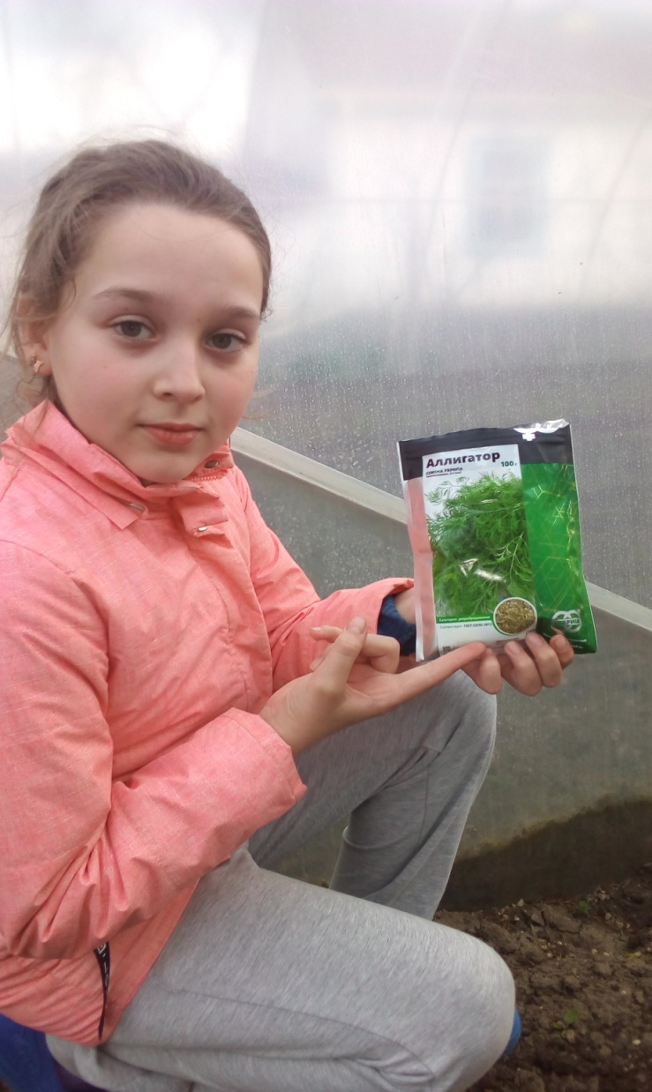
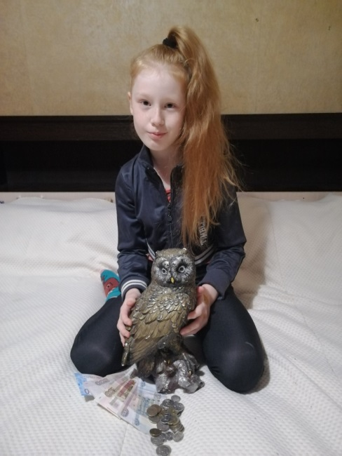
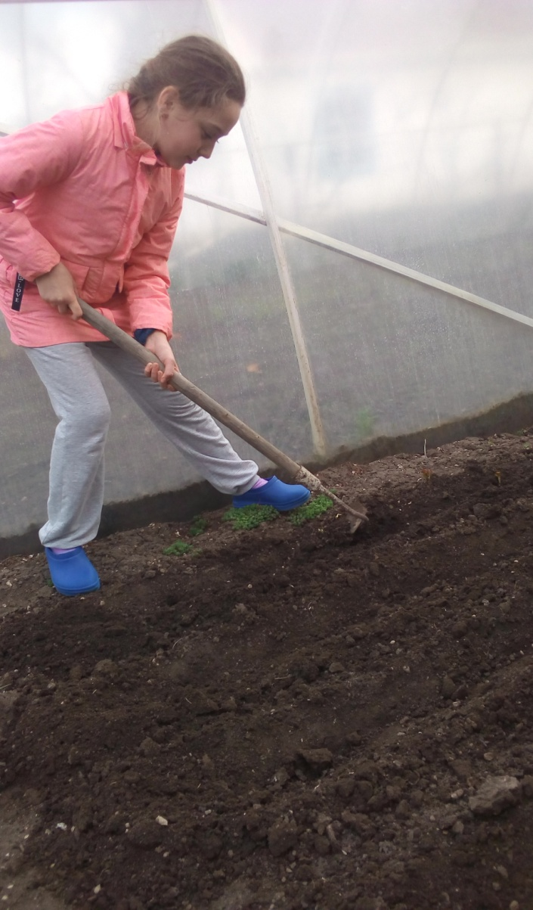
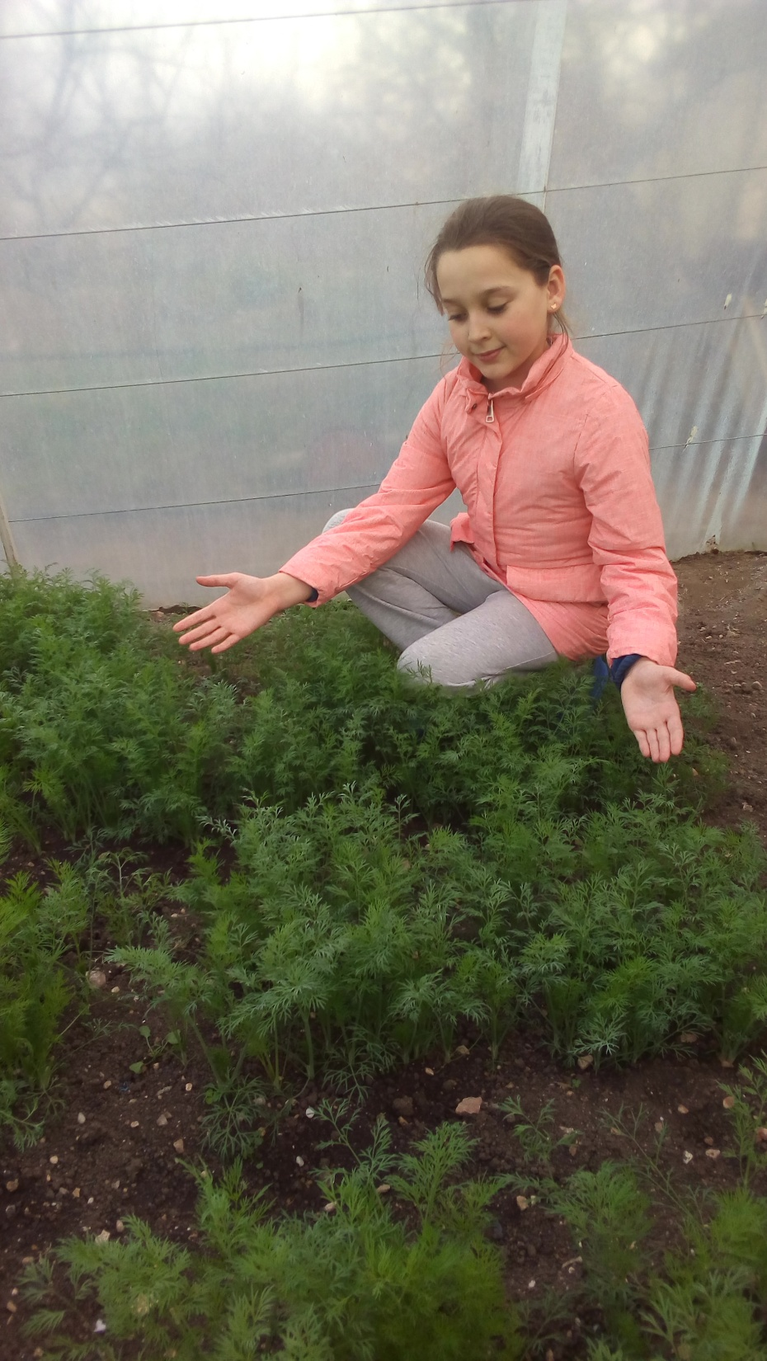
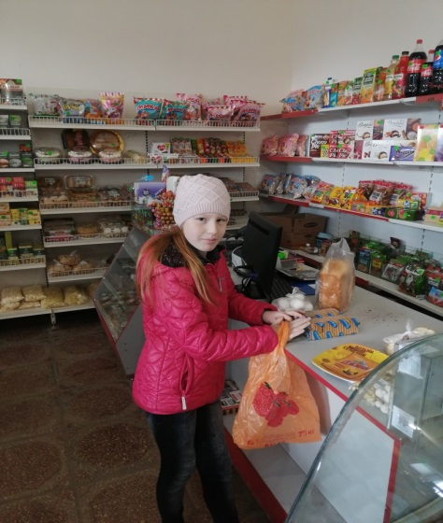
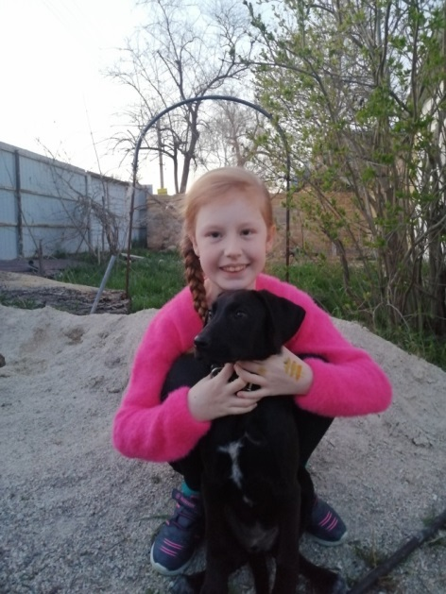
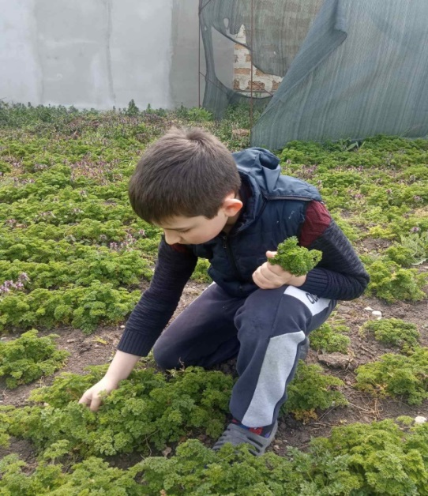
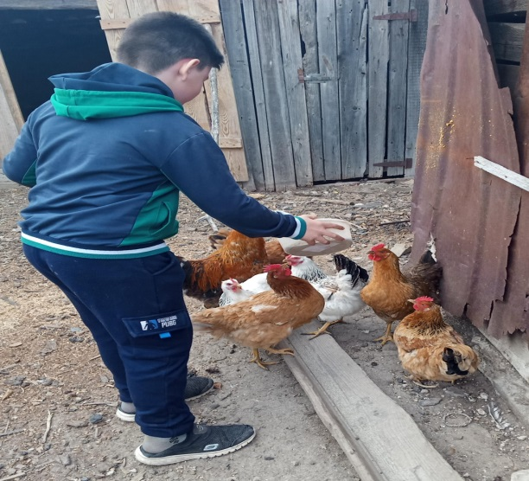
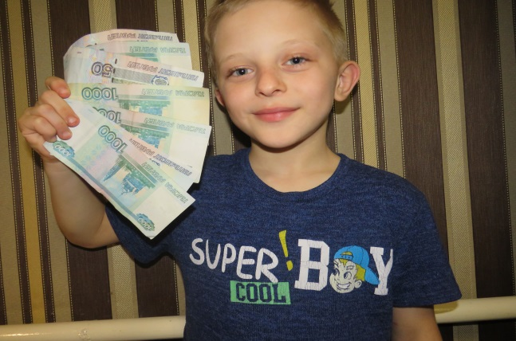
Мой первый проект «Семейный бюджет»
Как я принимаю участие в увеличении доходов
Семейного бюджета и достигаю свои финансовые цели!

Slide 8


После олимпиады - появился интерес и понимание того, что мы детям прививаем правильные установки и ценности. Что деньги - это материальный достаток, но сохранить его или приумножить – могут только финансово грамотные люди.
Что, копейка рубль бережет только в том случае, если мы знаем как правильно вести семейный бюджет.
В 2021 году я приняла участие в еще одном мероприятии, проводимом КРИППО - Фестивале педагогических инициатив, представив проект в номинации «Дружи с финансами», который занял 1 место.
О чем был мой проект? Целью проекта стало желание сформировать у учащихся бережное отношение к семейному бюджету. Я предложила самим учащимся, поиграть в финансово грамотную семью, совершать покупки в магазинах, на некоторое время стать «банкирами» своей семьи. Главное в данной инициативе то, что играя, дети, через практико-ориентированный подход, получали информацию по финансовой грамотности, анализировали ее, приходили к правильному выводу - какими способами можно зарабатывать деньги, а какими не стоит (не нужно), и как разумно распоряжаться своими средствами. Думаю, что приобретенные знания помогут ребятам в жизни планировать свой бюджет.
Это уже было доказательство моего профмастерства, признание идей и наработок по финансовой грамотности.
2021

Slide 9
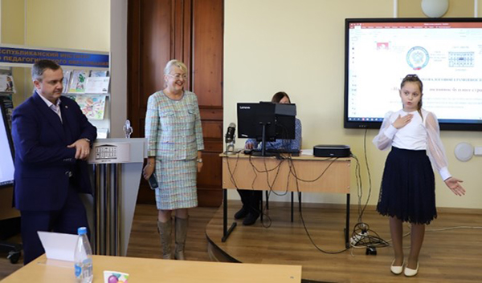
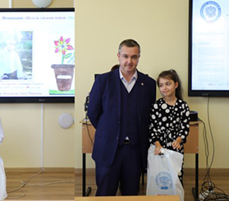
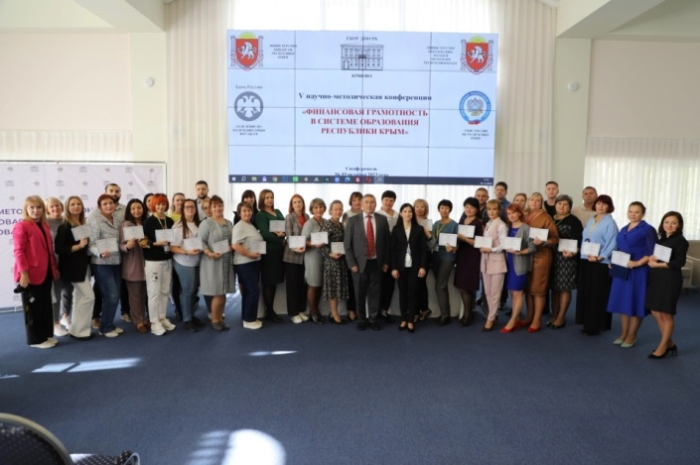
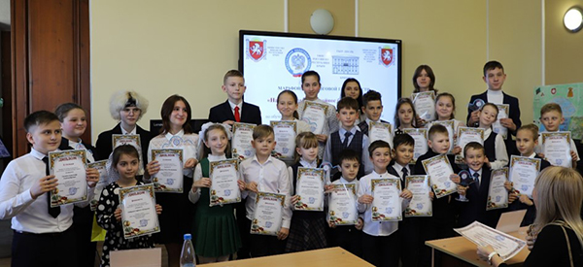
Следующим проектом, в котором мои учащиеся приняли участие стал Марафон по налоговой грамотности «Наши налоги – достойное будущее страны!
Очередные победы детей, как доказательство правильно выбранного пути по формированию финансовой культуры.
Учителя школы так же принимали участие в мероприятиях по ФГ, конференциях, делились опытом с коллегами.

Slide 10
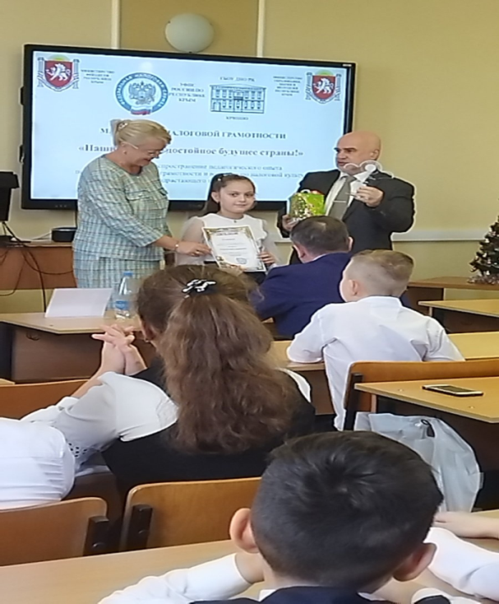
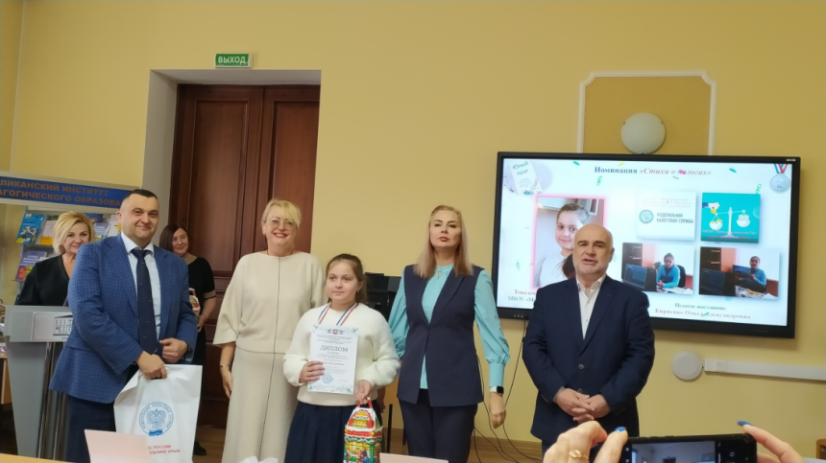

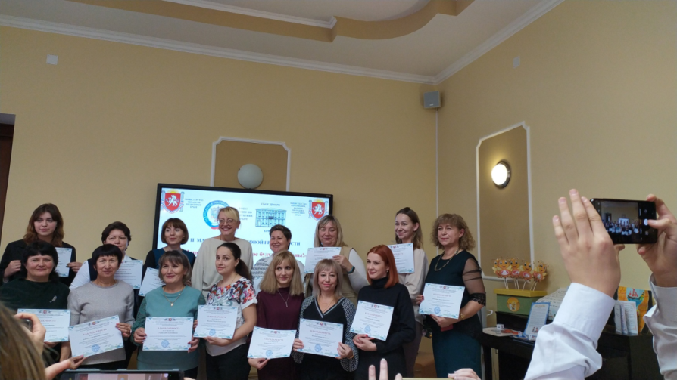
Любая победа - это результат кропотливой работы с детьми. Такой показательный итог всей работы по развитию у детей интереса к вопросам финансовой грамотности.
За победами всегда стоят трудовые будни.

Slide 11
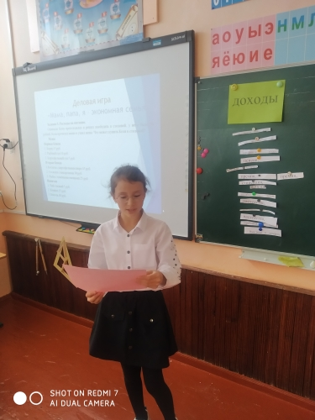
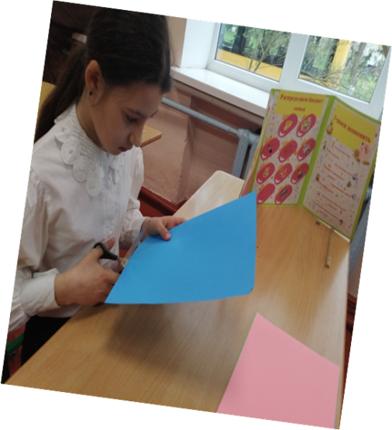
Что дает участие в проектах по ФГ детям?
Заинтересованность - узнать больше о финансовом рынке, чем можно помочь родителям для сохранения семейного бюджета.
Умение применять в повседневной жизни, знания полученные на занятиях по ФГ, пример тому проекты, с достигнутыми целями.

Slide 12
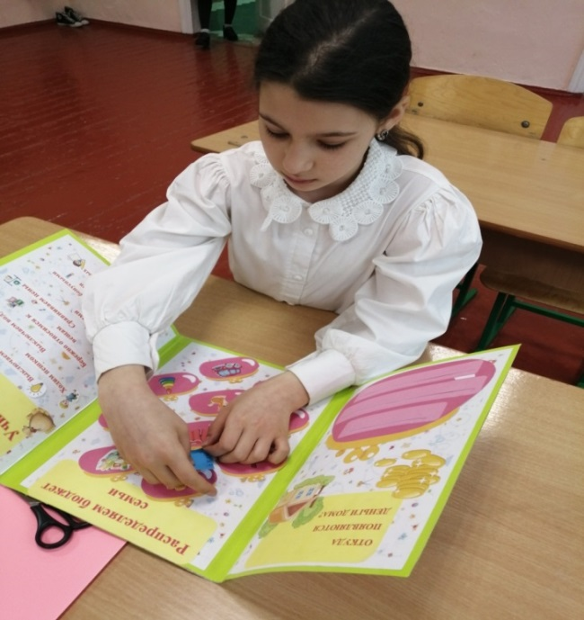
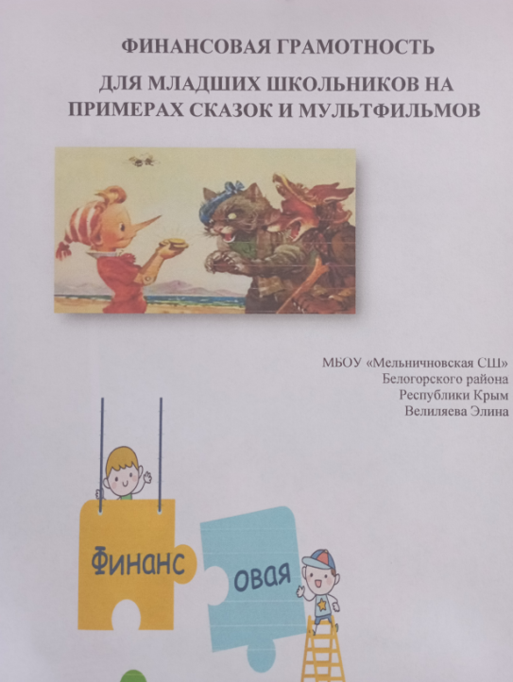
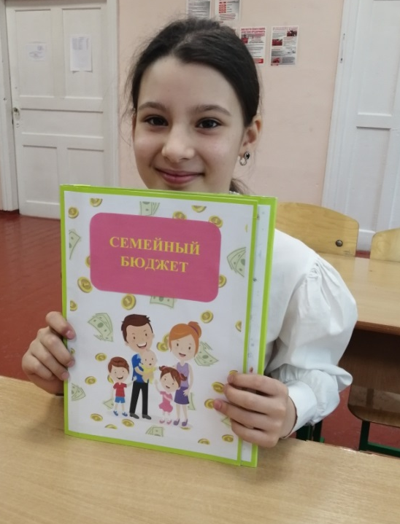
Что дает участие в проектах по ФГ детям?
Коммуникативные навыки во время игр по финансовой грамотности, повышение ответственности за распределение семейных средств;
Умение вести, пусть «игровой», но семейный бюджет; делая записи в свою «бюджетную тетрадь».
Развитие творческих навыков при изготовлении игровых лепбуков, сочинении сказок по ФГ, создании кроссвордов.

Slide 13
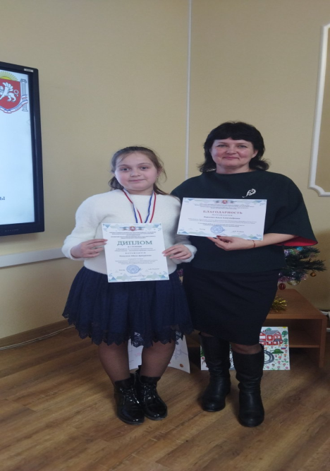
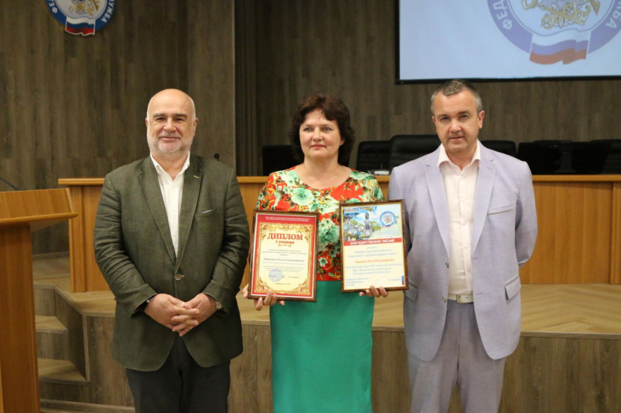
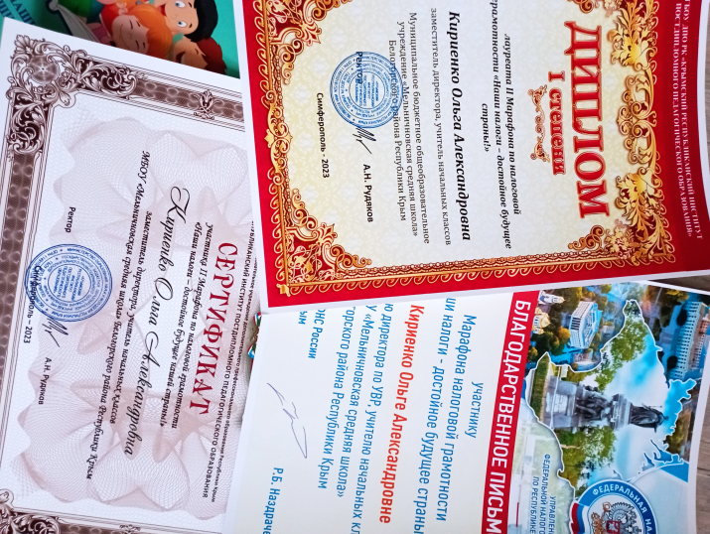
Что дает участие в проектах по ФГ мне?
Стремление повышать свое педагогическое мастерство в вопросах финансов;
Делиться полученными знаниями с коллегами, детьми, родителями;
Узнавать новости финансового рынка;
Быть финансово «подкованной» и не попадаться на различные уловки мошенников.
Не могу не отметить, что играет и большую роль – это проведение конференций на ЮБК!
Огромная благодарность министру финансов РК И.В. Кивико и ректору КРИППО А.Н. Рудякову за такую возможность совмещать приятное с полезным.

Slide 14

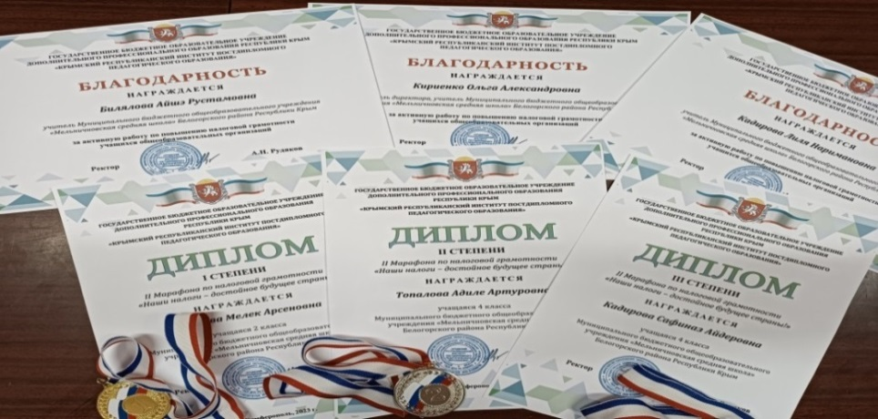
Что дает участие в проектах по ФГ коллегам?
Коллеги перенимают опыт и уже в этом году участие в Марафоне по налоговой грамотности приняло 3 педагога от нашей школы.
Мы делимся своими наработками и приобретёнными знаниями друг с другом. В кругу единомышленников - всегда легче найти понимание, разрабатывать новые мероприятия по финансовой грамотности.

Slide 15
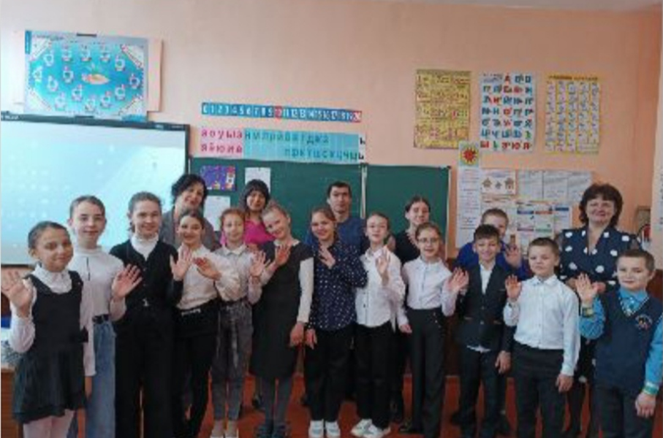
Что дает участие в проектах по ФГ родителям?
Сплочённость с детьми, умение находить правильные пути решений финансовых вопросов, вести совместный семейный бюджет.
Когда затевали совместные мероприятия с родителями, не думали, что это выльется в долгосрочный проект. Если родителей учеников 4 класса мы просили поучаствовать в мероприятиях по ФГ. То в 5 классе, эти же родители поинтересовались, а когда будут новые путешествия в мир финансов и пригласят ли их?
НЕДЕЛЯ ФИНАНСОВОЙ ГРАМОТНОСТИ
ИГРА-КВЕСТ С РОДИТЕЛЯМИ

Slide 16
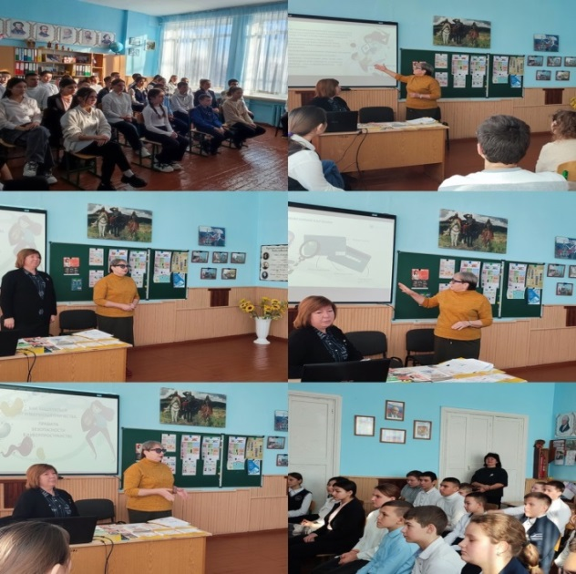
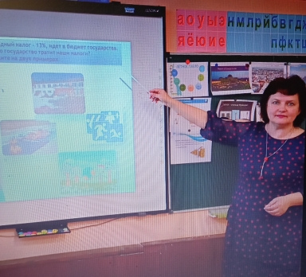
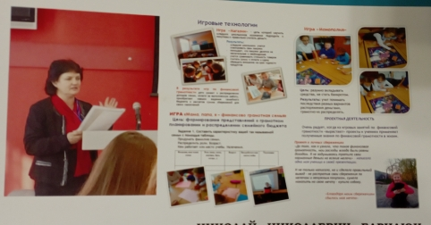
Все, что я говорила до этого было от лица учителя. Но я еще и заместитель директора по УВР и забочусь о том, чтобы ФГ в школе проводилась не для «галочки».
Что я делаю для лучшей организации работы по ФГ в школе?
Своим примером показываю учителям, как можно улучшить и сделать задания по ФГ более интересными и креативными. Помогаю в проведении Недели ФГ, делюсь опытом эффективной работы как с детьми, так и с родителями.
Ведение часов ФГ во внеурочной деятельности распределяю между учителями, которые будут работать по ФГ, а не по принципу – не хватает часов до ставки.
Приглашаю в школу представителей различных финансовых структур, которые знакомят детей и взрослых с интересной и полезной информацией из мира финансов.

Slide 17
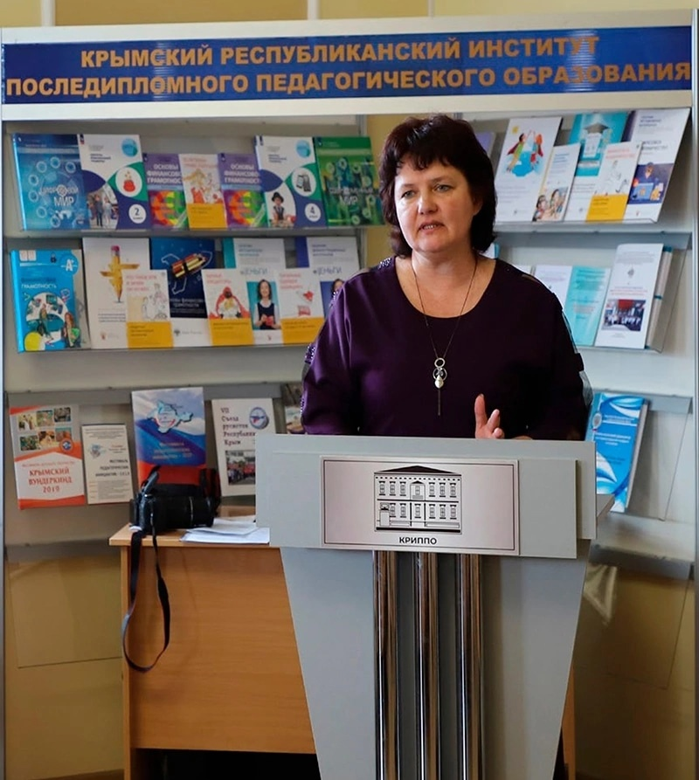
Мое выступление пора завершить,
Желаю вам бережливыми быть.
Непременно, читайте детишкам,
Умные сказки, про финансы в книжках.
А еще желаю – мира и добра!
Будьте все
финансово грамотные друзья!
На этом прощаюсь с вами я.
С глубоким уважением
Кириенко О.А.

